Slide 1
自然言語処理プログラミング勉強会0 -
プログラミング入門
Graham Neubig
奈良先端科学技術大学院大学 (NAIST)

Slide 2
本チュートリアルについて
7部構成、比較的簡単なトピックから
各回：
  チュートリアルで：新しい内容
  宿題：プログラミング演習
  次の週：結果について発表、もしくは話し合いをする
プログラミング言語：任意
  スライドはPythonで
  Python, C++, Java, Perlについての質問い答えられる
2人で組んで作業をするのもおすすめ

Slide 3
環境設定

Slide 4
端末を開く
Linux, Mac
  プログラムメニューから「端末」を選択
Windows
  cygwinを利用
  もしくはLinuxマシンにsshで接続

Slide 5
ソフトのインストール
3種類のソフト：
  python: プログラミング言語のインタープリター
  gvim: テキスト編集ソフト
  git: バージョン管理ソフト
Linux:
  sudo apt-get install git vim-gnome python
Windows:
  cygwinのsetup.exeを実行
  「プログラム」で「git」「gvim」「python」を選択

Slide 6
チュートリアルのファイルをgithub
からダウンロード
「git clone」を使ってチュートリアルのファイルをダウンロード
このファイルはnlptutorialディレクトリにあるはず
$ git clone https://github.com/neubig/nlptutorial.git
$ cd nlptutorial
$ ls download/00-intro/nlp-programming-en-00-intro.pdf

Slide 7
gvimの使い方
どのテキストエディタでも良いが、vimを使う場合：
初めてなら、vimの設定を記述するvimrcをコピーすると使いやすくなるかも：
vimで「test.txt」というファイルを作る：
「i」を押すと入力開始、「test」を書く
エスケープを押して、「:wq」でファイルを保存して終了（:wは保存、:qは終了）
$ cp misc/vimrc ~/.vimrc
$ gvim test.txt

Slide 8
gitの使い方
gitを使って書いたコードの履歴管理することが可能
まず、追加したファイルをadd
「commit」で変更を保存
(「テストファイルを追加」などのメッセージを入力)
他の昨日は最後のcommitへの巻き戻し(git reset)、サーバーに置いてあるコードの変更の反映(git pull)、サーバーへのコードのアップロード(git push)
$ git add test.txt
$ git commit

Slide 9
プログラミングの基礎

Slide 10

Hello World!
my-program.pyをエディタで開く(gvim, emacs, gedit)
下記のプログラムを入力
プログラムを実行可能に
プログラムを実行
$ gvim my-program.py
$ chmod 755 my-program.py
$ ./my-program.py
Hello World!

Slide 11
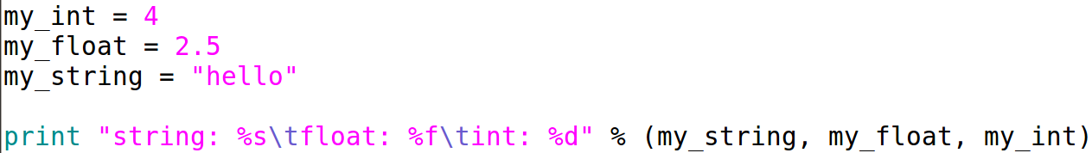
データタイプ
文字列: “hello”, “goodbye”
整数: -1, 0, 1, 3
浮動小数点: -4.2, 0.0, 3.14
$ ./my-program.py
string: hello float: 2.500000 int: 4

Slide 12
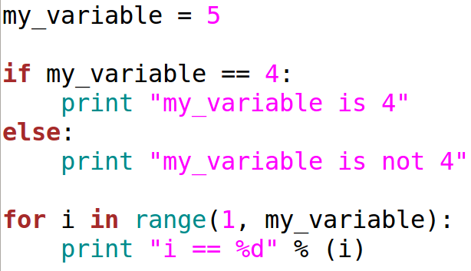
if/else, for
条件が満たされれば
これをする
そうでなければ
これをする
各要素に対して
これをする
$ ./my-program.py
my_variable is not 4
i == 1
i == 2
i == 3
i == 4
注意！
range(1, 5) == (1, 2, 3, 4)

Slide 13
複数のデータ点の格納
密行列
疎行列
キー | 値
0 | 20
1 | 94
2 | 10
3 | 2
4 | 0
5 | 19
6 | 3
キー | 値
49 | 20
81 | 94
96 | 10
104 | 2
or
キー | 値
apple | 20
banana | 94
cherry | 10
date | 2

Slide 14
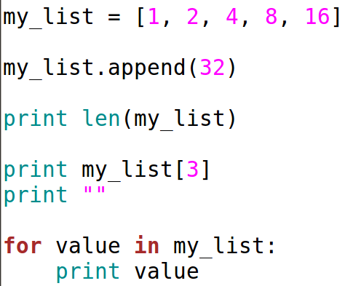
配列(Pythonで「リスト」)
密なデータの格納に適している
キーは整数で、0から始まる
5要素のリストを作成
リストの最後尾に要素を追加
リストの長さを表示
4番目の要素を表示
リストの各要素を表示

Slide 15
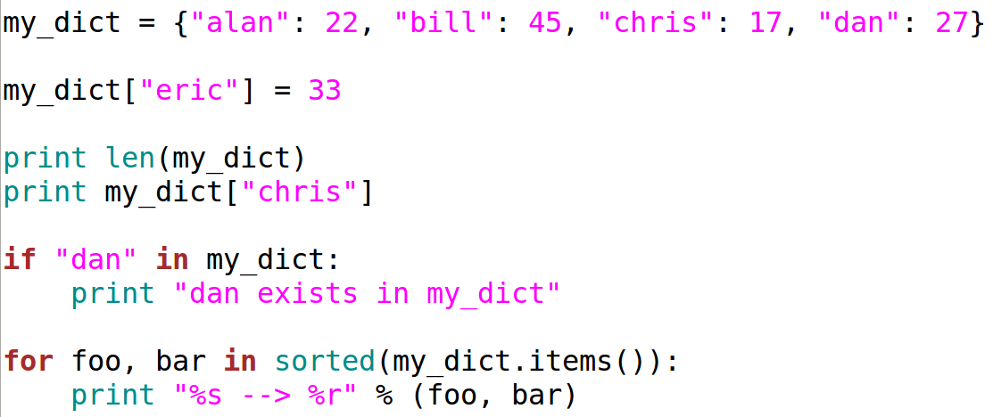
マップ(Pythonで「辞書」)
疎行列に適している。引数は何でもOK。
キー (「alan」)と値(「22」)からなる辞書を作成
新しい要素を追加
サイズを表示
1つの要素を表示
キーが辞書内に
存在するかどうか
キー・値の各組を
表示（キー順で）

Slide 16
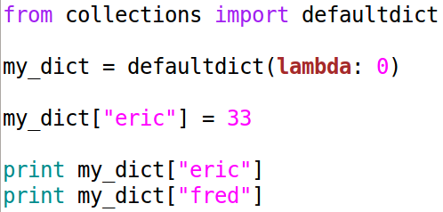
defaultdict
デフォルトの値を定義する辞書の拡張
ライブラリ読み込み
デフォルトを0に設定
存在するキーをプリント
存在しないキーをプリント
(dictならエラー終了)

Slide 17
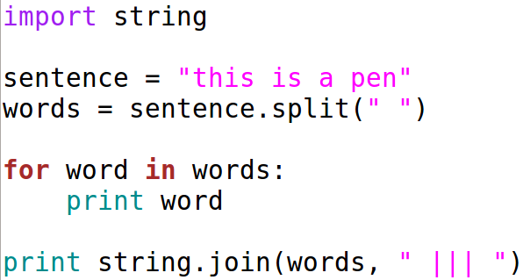
文字列の分割、連結
NLPで文を単語に分割することはしばしばある
文を空白区切りで単語の
配列に分割
配列を“ ||| “を区切りと
して文字列に連結
$ ./my-program.py
...
this ||| is ||| a ||| pen

Slide 18
文字列の分割、連結
NLPで文を単語に分割することはしばしばある
文を空白区切りで単語の
配列に分割
配列を“ ||| “を区切りと
して文字列に連結
$ ./my-program.py
...
this ||| is ||| a ||| pen

Slide 19
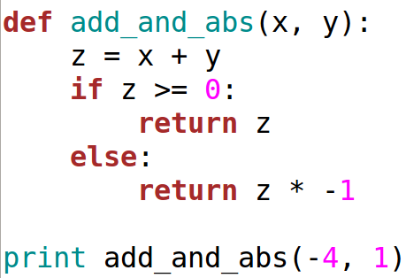
関数
関数は入力を受け取り、入力を変換し、戻り値を返す
add_and_absの入力は
「x」と「y」
xとyを足し、絶対値を返す
add_and_absを
x=-4とy=1として呼ぶ

Slide 20
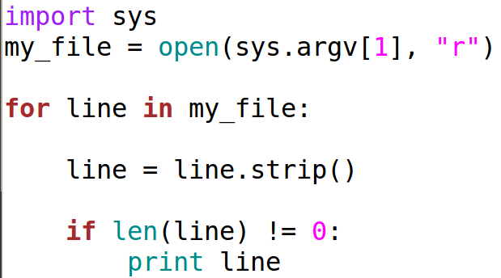
コマンドライン引数
最初の引数
ファイルを読み込み「r」で開く
1行ずつファイルを読み込む
行終端記号「\n」を削除
行が空でなければ表示
$ ./my-program.py test.txt

Slide 21
コードのテスト

Slide 22
入力・出力の簡単なテスト
例：
プログラムword-count.pyはファイルの中の単語を数える
1) 小さな入力ファイルを作成
2) 人手で単語を数え、出力の正解ファイルを作成
3) プログラムを実行
4) 結果を比較
test-word-count-in.txt
test-word-count-out.txt
a b c
b c d
a 1
b 2
c 2
d 1
$ ./word-count.py test-word-count-in.txt > word-count-out.txt
$ diff test-word-count-out.txt word-count-out.txt

Slide 23
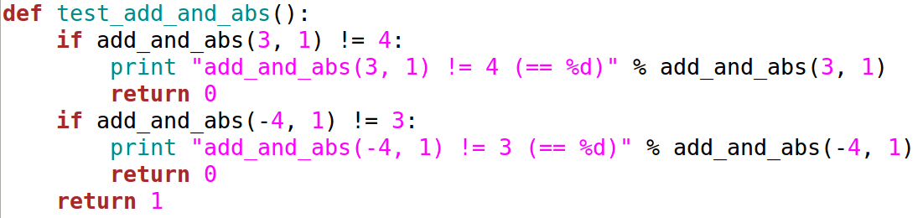
単体テスト
各関数をテストするコードを書く
様々なテストを行い、不正解の場合はエラーを表示
全てのテストが通った場合のみ1を返す

Slide 24
コードのテストは必要不可欠！
テストを作ることで：
  コードを書く前に解きたい問題の意識をはっきりに
  デバッグに使う時間が激減
  時間を置いてコードを読み返す時に分かりやすい

Slide 25
演習問題

Slide 26
演習問題
ファイルの中の単語の頻度を数えるプログラムを作成
テスト入力=test/00-input.txt, 正解=test/00-answer.txt
実行：data/wiki-en-train.wordに対して
報告：
  単語の異なり数
  「the」「a」「in」などの単語の頻度
a 1
is 2
my 1
pen 3
this 2
this is a pen
this pen is my pen

Slide 27
擬似コード
create a map counts 単語と頻度を格納するために
open a file
for each line in the file
split line into words
for w in words
if w exists in counts, add 1 to counts[w]
else set counts[w] = 1
print counts[“in”], counts[“the”] … etc

